Slide 1










FreeRTOS 内核实现与应用开发实战指南
空闲任务与阻塞延时
淘宝：fire-stm32.taobao.com
论坛： www.firebbs.cn
扫描进入淘宝店铺

Slide 2
主讲内容
01
实现空闲任务
02
实现阻塞延时
03
SysTick初始化与中断
参考资料:《FreeRTOS 内核实现与应用开发实战指南》

Slide 3
为什么需要空闲任务与阻塞延时
在上一章节中，任务体内的延时使用的是软件延时，即还是让CPU空等来达到延时的效果。而使用RTOS的很大优势就是榨干CPU的性能，永远不能让它闲着。
RTOS中的延时叫阻塞延时，即任务需要延时的时候，任务会放弃CPU的使用权，CPU可以去干其它的事情，当任务延时时间到，重新获取CPU使用权，任务继续运行，这样就充分地利用了CPU的资源，而不是干等着。
如果没有其它任务可以运行，这个时候CPU就运行空闲任务。因为系统保证必须每时每刻都有一个可以运行的任务。

Slide 4
实现空闲任务
定义空闲任务栈，空闲任务的栈在在main.c中定义。
定义空闲任务的任务控制块
定义空闲任务函数主体
创建空闲任务

Slide 5
实现阻塞延时
vTaskDelay()
阻塞延时的阻塞是指任务调用该延时函数后，任务会被剥离CPU使用权，然后进入阻塞状态，直到延时结束，任务重新获取CPU使用权才可以继续运行。
需要在任务控制块中添加成员变量xTicksToDelay

Slide 6
修改vTaskSwitchContext()函数
调用tashYIELD()会产生PendSV中断，在PendSV中断服务函数中会调用上下文切换函数vTaskSwitchContext()，该函数的作用是寻找最高优先级的就绪任务，然后更新pxCurrentTCB。
思路如下：
如果当前任务是空闲任务，那么就去尝试执行任务1或者任务2，看看他们的延时时间是否结束，如果任务的延时时间均没有到期，那就返回继续执行空闲任务。
如果当前任务是任务1或者任务2的话，检查下另外一个任务，如果另外的任务不在延时中，就切换到该任务。否则，判断下当前任务是否应该进入延时状态，如果是的话，就切换到空闲任务，否则就不进行任何切换。

Slide 7
SysTick中断服务函数
在这个函数中会判断每个任务的任务控制块中的延时成员xTicksToDelay的值是否为0，如果为0就要将对应的任务就绪，如果不为0就继续延时。
如果一个任务要延时，一开始xTicksToDelay肯定不为0，当xTicksToDelay变为0的时候表示延时结束。
那么xTicksToDelay是以什么周期在递减？在哪里递减？
在FreeRTOS中，这个周期由SysTick中断提供，操作系统里面的最小的时间单位就是SysTick的中断周期，我们称之为一个tick，SysTick中断服务函数在port.c.c中实现。
函数：
xPortSysTickHandler()

Slide 8
更新时基xTaskIncrementTick
更新系统时基计数器xTickCount，它是用于记录系统运行的时间的，每当一次SysTick中断，它的值就加一。xTickCount是一个在port.c中定义的全局变量，在函数vTaskStartScheduler()中调用xPortStartScheduler()函数前初始化。
扫描就绪列表中所有任务的xTicksToDelay，如果不为0，则减1。

Slide 9
SysTick初始化
SysTick初始化函数在port.c中定义
函数：
vPortSetupTimerInterrupt()
设置重装再寄存器的值
设置系统定时器的时钟等于内核时钟
使能SysTick 定时器中断
使能SysTick 定时器
这个函数在xPortStartScheduler()中被调用

Slide 10
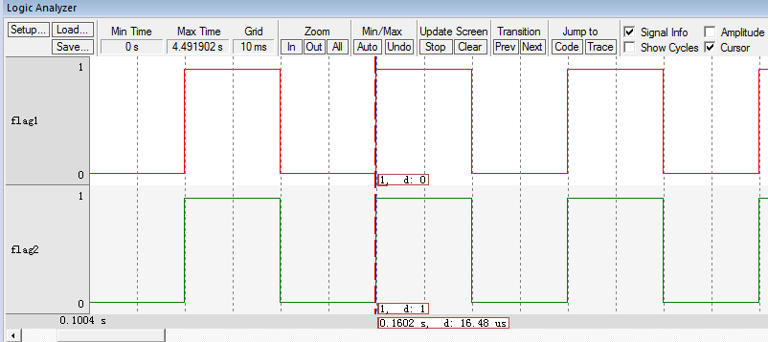
实验

Slide 11

FreeRTOS 内核实现与应用开发实战指南
THANKS
论坛： www.firebbs.cn
淘宝：fire-stm32.taobao.com
扫描进入淘宝店铺

